Slide 1
Общая информация
Объем курса: 16 лекций (по 2 академ. часа) 8 лабораторных занятий – выч. практика 16 лабораторных занятий – ООП
Формы отчетности: выч. практика – зачёт лабораторный практикум – допуск к экзамену экзамен
Весовые коэффициенты для формирования итоговой экзаменационной оценки: 60% – экзамен, 40% – лабораторный практикум.
Условие допуска к экзамену – выполнение программы лабораторного практикума.

Slide 2
Опрос
Что такое функция?
Что такое "Undefined behavior" ("неопределённое поведение")?
Какие алгоритмы сортировок вы помните?
Что такое устойчивая сортировка?
Какие сортировки являются устойчивыми: вставками, обменом, выбором?
Какая сложность сортировки методом "пузырька"?

Slide 3
Раздел 3. Процедурное программирование
Тема 7. Введение в процедурное и структурное программирование
Тема 8. Управляющие инструкции
Тема 9. Базовые структуры данных
Тема 10. Управление памятью
Тема 11. Функции
Тема 12. Асимптотическая оценка сложности алгоритмов
Тема 13. Рекурсия
Тема 14. Связанные динамические структуры данных
Notes:
Чем дальше от начала курса, тем сложнее и крупнее становятся разрабатываемые вами алгоритмы.
Зачастую одна и та же задача может иметь несколько решений. Если эти решения существенно отличаются друг от друга, то бывает сложно выбрать лучшее.
Текущая лекция будет посвящена тому, как оценить качество любого решения и как на основе этого сравнивать различные алгоритмы и находить даже лучшие.

Slide 4
Анализ сложности алгоритмов
const int N = 100;
int count = 0;
for (int i = 0; i < N; i++)
for (int j = 0; j < N; j++)
for (int k = 0; k < N; k++)
count++;
Большинство алгоритмов имеют главный параметр N, который наиболее сильно влияет на время их выполнения.
Сколько времени будет выполняться эта программа (пусть одна итерация выполняется за 1 такт, частота процессора 1 ГГц) ?
N | тактов | времени
10 | 10³ | 1 мкс
100 | 10⁶ | 1 мс
1000 | 10⁹ | 1 с
10 000 | 10¹² | 1000 с = 16 м 40 с
Notes:
Большинство алгоритмов имеют главный параметр N, который наиболее сильно влияет на время их выполнения: это может быть длина строки при поиске подстроки, или количество элементов в массиве при сортировке.
В данном случае N - это размерность задачи.

Slide 5
Анализ сложности алгоритмов
t ~ | название класса сложности
1 | константная сложность
log(N) | логарифмическая сложность
N | линейная сложность
N·log(N) | N·log(N)
N² | квадратичная сложность
N³ | кубическая сложность
2^{N}, N!, N^{N} | экспоненциальная сложность
Notes:
Константная сложность – время выполнения не зависит от размерности задачи N: получение элемента массива по его индексу никак не зависит от размера массива. При оценке класса сложности обычно постоянный множитель для простоты не учитывается: переход в следующий класс сложности приведёт к возрастанию времени выполнения значительно больше чем любая константа (теоретически, на практике, конечно же, не всегда).
Логарифмический класс сложности часто получается при использовании в алгоритме принципа "разделяй и властвую", когда пространство решений разбивается на меньшие блоки, как например при бинарном поиске.
Линейную сложность имеют алгоритмы в которых обрабатываются все элементы массива, но при этом изменение каждого элемента массива никак не связано со значениями других элементов массива, например, посчитать длину строки или заменить в строке все прописные буквы на заглавные.
N log(N) – для этого класса сложности нет подходящего слова в русском языке, поэтому так и говорят класс N log(N).
иногда этот класс сложности называют "квазилинейной сложностью", но этот термин определяет класс от противного, а не описывает сам класс (квазилинейная = "почти линейная"), поэтому я не рекомендую его использовать.
Квадратичная сложность появляется в алгоритмах, где требуется обрабатывать все возможные пары элементов из массива.
Кубическая сложность – при переборе всех возможных комбинаций по три из элементов массива
N^{K} - также иногда отдельно выделяют как полиномиальный класс сложности и относят к нему любую константную степень.
Для разных задач оптимальные алгоритмы дают решения разной сложности, есть и такие где есть решение только экспоненциальное и приходится его использовать.
Экспоненциальный класс сложности включает N^{N}, N!, 2^{N} – это неочевидно, но математики утверждают, что эти классы сложности очень близки друг к другу
Класс сложности оценивают не только по времени выполнения – аналогично можно оценить класс сложности по используемой алгоритмом дополнительной памяти. Для многих задач можно получить выигрыш во времени выполнения за счёт увеличения объёма задействованной памяти.

Slide 6
Анализ сложности алгоритмов
Время выполнения алгоритма при различной размерности задачи
t ~
1
log(N)
N
N·log(N)
N²
N³
2^{N}
N = 10 | N = 100 | N = 1000 | N = 10⁴ | N = 10⁵ | N = 10⁶
1 нс | 1 нс | 1 нс | 1 нс | 1 нс | 1 нс
1 нс | 2 нс | 3 нс | 4 нс | 5 нс | 6 нс
10 нс | 100 нс | 1 мкс | 10 мкс | 100 мкс | 1 мс
10 нс | 200 нс | 3 мкс | 40 мкс | 500 мкс | 6 мс
100 нс | 10 мкс | 1 мс | 100 мс | 10 с | 16,7 мин
1 мкс | 1 мс | 1 с | 16,7 мин | 277,8ч | 31,7 лет
1 мкс | 4·10¹³лет | никогда | никогда | никогда | никогда
* Одна итерация ~ 1 такт, частота процессора 1ГГц
Notes:
серым отмечены времена, которые вы скорее всего не заметите (а мы тестируем программы на размерности порядка 10)
термин "никогда" на этом слайде означает, что раньше наступит тепловая смерть вселенной, чем алгоритм досчитает
когда говорят про класс сложности выделяют главный фактор – показатель степени N, при этом постоянные множители не учитывают, потому что любой постоянный множитель меркнет при возрастании параметра N.

Slide 7
Как определить класс сложности алгоритма?
Анализ сложности алгоритмов
int count = 0;
for (int i = 0; i < N; i++)
{
for (int j = 0; j < N; j++)
{
for (int k = 0; k < N; k++)
{
count++;
cout << count << endl;
}
}
}
посмотреть на границы циклов (также учесть вложенные циклы)
игнорируем константу-множитель, оставляем только зависимость от N (это позволяет игнорировать инкремент счётчика цикла, оптимизацию компилятора и т.д. и проводить оценку сложности быстро)
Notes:
Какой класс сложности у приведенного алгоритма?
Ответ: кубический
При оценке класса сложности не считают количество операций внутри каждой итерации и не учитывают оптимизации компилятора, поскольку такой подсчёт сильно усложняет задачу анализа сложности и существенно уменьшает возможность частого использования этого метода. Поэтому константный множитель не учитывается при оценке класса сложности.
В реальной жизни скорость алгоритма кроме класса сложности зависит и от его дружественности к кэшу процессора: то есть скорость выполнения алгоритма одной и той же сложности на разном железе может сильно различаться, но это будут только разы(константа), а не порядки, даже если эта разница в 1000 раз. Все оптимизации, про которые я рассказывал ранее дают улучшение обычно на константу. Это заметно, но ошибка же при выборе алгоритма может приводить к разнице во времени выполнения программы на порядки.

Slide 8
Как рассчитать класс сложности алгоритма?
Анализ сложности алгоритмов
double dSum = 0;
for (int i = 0; i < N; i++)
for (int k = 0; k < N; k++)
dSum += 1./i + 1./k;
for (int i = 0; i < N; i++)
for (int k = 0; k < N; k++)
dSum *= 1./i + 1./k;
если алгоритм состоит из последовательного выполнения двух или более частей с одним классом сложности, то итоговый алгоритм имеет такой же класс сложности (потому что константный множитель не учитывается).
Notes:
Какой класс сложности у приведенного алгоритма?
Ответ: квадратичный

Slide 9
Как рассчитать класс сложности алгоритма?
Анализ сложности алгоритмов
double dSum = 0;
for (int i = 0; i < N; i++)
dSum += 1./i;
for (int i = 0; i < N; i++)
for (int k = 0; k < N; k++)
dSum -= 1./i * 1./k;
for (int i = 0; i < N; i++)
dSum /= i;
если алгоритм состоит из последовательного выполнения двух или более частей с разным классом сложности, то итоговый алгоритм имеет максимальный класс сложности своих частей (потому что на фоне более ресурсоёмкой части остальные просто потеряются).
Notes:
Какой класс сложности у приведенного алгоритма?
Ответ: квадратичный

Slide 10
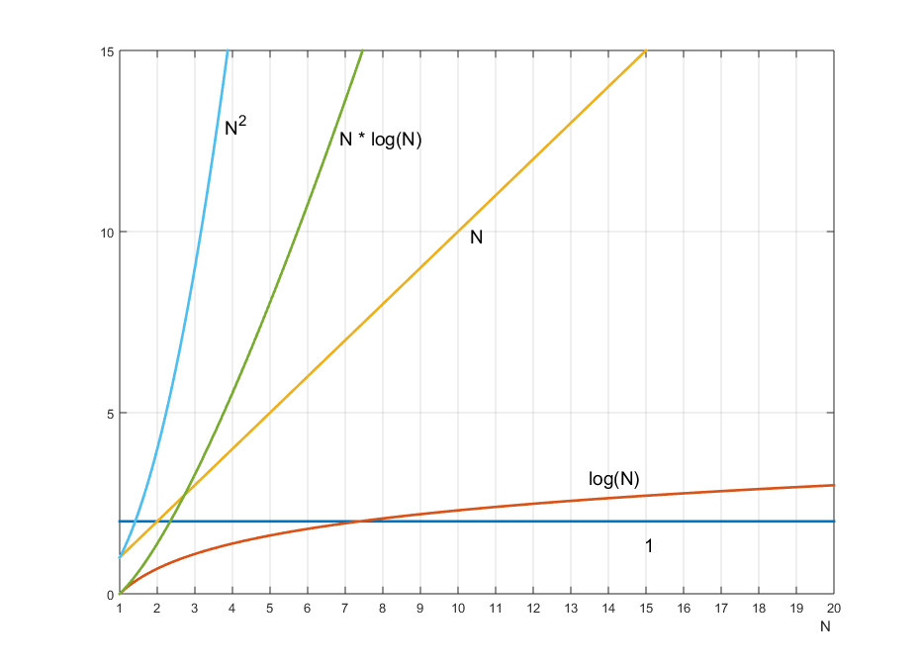
Анализ сложности алгоритмов
Notes:
Для улучшения понимания изобразим возрастание количества операций для каждого класса сложности от размерности задачи N на графике.
(Экспоненциальный класс не показан.)
Вопрос для знатоков: по какому основанию логарифм в этих формулах?
Ответ: любому, константный множитель не учитывается
Обратите внимание: классы сложности считаются для больших N,
часто можно найти такие N при которых алгоритм с линейной сложностью будет выполняться дольше алгоритма с квадратичной сложностью (например, за счёт большей константы), но
при возрастании N всё равно начнёт выигрывать.

Slide 11
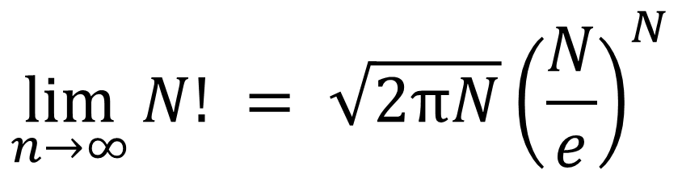
Анализ сложности алгоритмов
Равенство классов сложности N! и N^{N}
$$\lim_{n→∞}{N! }= \sqrt{2πN}{\left(\frac{N}{e}\right)}^{N}$$
*формула Муавра — Стирлинга
Notes:
Докажем, что сложности N! и N^{N} относятся к одному классу сложности.
Выводить приведенную формулу я не буду – у нас не высшая математика.
Простым способом покажу, что она работает (см. следующий слайд).

Slide 12
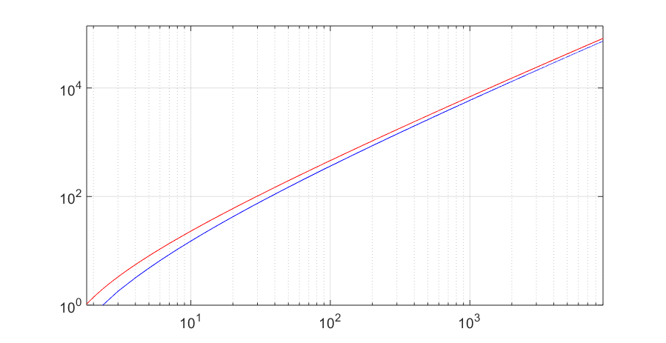



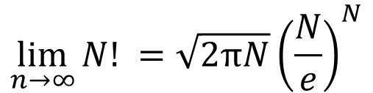
Анализ сложности алгоритмов
$$\lim_{n→∞}{N! }=\sqrt{2πN}{\left(\frac{N}{e}\right)}^{N}$$
Равенство классов сложности N! и N^{N}
$$\ln{N!}$$
$$\ln{N^{N}}$$
$$N$$
Notes:
Поскольку и левая и правая часть выражения очень быстро возрастают, то возьмём логарифм от обоих частей и, более того, отобразим график в двойном логарифмическом масштабе (логарифмические оси и по Х и по Y).
Для сравнения именно классов сложности, а не частей формулы Муавра-Стирлинга правая часть равенства предельно упрощена до просто ln(N^{N}). Даже при таком упрощении формулы видно, что графики идут очень близко. И пускай в абсолютных единицах разница всё время возрастает, но относительная разница быстро убывает.

Slide 13
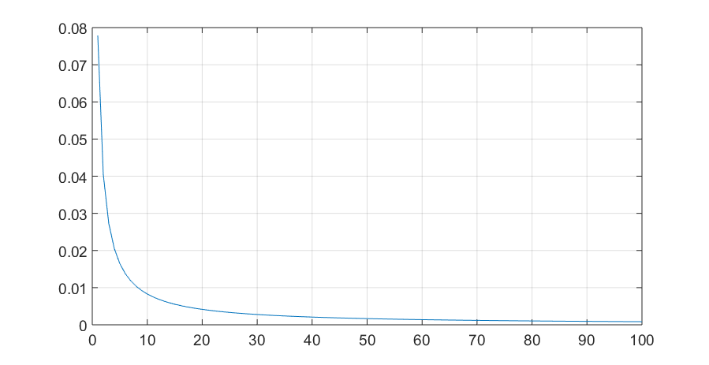


Анализ сложности алгоритмов
$$\lim_{n→∞}{N! }=\sqrt{2πN}{\left(\frac{N}{e}\right)}^{N}$$
Равенство классов сложности N! и N^{N}
$$\frac{N!\text{ − }\sqrt{2πN}{\left(\frac{N}{e}\right)}^{N} }{N!}$$
$$N$$
* при N > 9 разница между двумя левой и правой частью равенства менее 1%
Notes:
На графике изображена нормированная оценка расстояния между значениями: |a-b|/max(|a|, |b|)
При использовании точной формулы (со всеми коэффициентами) точность в 1% достигается уже при N = 9

Slide 14
Анализ сложности алгоритмов
Задача
Переставить элементы массива А[N] в случайном порядке
1) возьмём какую-нибудь сортировку и вместо операции сравнения будем возвращать случайный вариант:
Метод "пузырька"
- сложность N²
Быстрая сортировка
- сложность N log N
Notes:
Решения всех задач, которые придумывают программисты всегда состоят из блоков решённых ранее задач. Поэтому чем больше задач вы уже решили, тем лучше алгоритмы сможете предлагать для новых задач
и тем выше ваш уровень, как программиста.
Итак, для этой задачи мы берём какой либо алгоритм, и пытаемся его подстроить под новую задачу.
Вспоминаем, что с перестановками элементов в массиве мы сталкивались в задачах сортировки.
Берём все знакомые сортировки, подставляем вместо операции сравнения элементов случайный результат (rand() % 2) и получаем готовый алгоритм перемешивания карт. Осталось выбрать лучший метод сортировки. Вот тут и понадобится асимптотический анализ сложности.

Slide 15
Анализ сложности алгоритмов
Задача
Переставить элементы массива А[N] в случайном порядке
1) Быстрая сортировка
- сложность N log N
Можно ли быстрее?
2) Сортировка вставками
- не требуются сравнения (сразу выбираем случайную позицию для вставки), всё ещё требуется освобождение места для вставляемого элемента в случайной позиции
сложность N²

Slide 16
Анализ сложности алгоритмов
3) Модифицируем сортировку выбором
i = 2
3 | 2 | 1 | 0 | 4 | 5
a[0] | a[1] | a[2] | a[3] | a[4] | a[5]
пусть rand() % 4 = 2

Slide 17
Анализ сложности алгоритмов
3) Модифицируем сортировку выбором
i = 2
3 | 2 | 4 | 0 | 1 | 5
a[0] | a[1] | a[2] | a[3] | a[4] | a[5]

Slide 18
Анализ сложности алгоритмов
3) Модифицируем сортировку выбором
i = 3
3 | 2 | 4 | 0 | 1 | 5
a[0] | a[1] | a[2] | a[3] | a[4] | a[5]
сложность
?
N
Notes:
Асимптотический анализ сложности - удобный инструмент для сравнения эффективности разных алгоритмов "на пальцах" и выбора лучшего алгоритма.

Slide 19
Анализ сложности алгоритмов
Задача
Для каждого элемента из массива A[N] посчитать сколько раз он встречается в массиве B[M]
1) Сравнение каждого с каждым
=> сложность N·M
2) Отсортировать оба массива и объединить их
=> сложность N·logN + M·logM + N + M
1
3
=> сложность N·logN + M·logM
vCnt
0
A
A | C | E
B
B | B | C | D | D | D | E | E | E | F
Notes:
2) Отсортировать оба массива (NlogN + MlogM), затем за один проход объединить их (по сути, это одна итерация из сортировки слиянием) – сложность N + M
Класс сложности NlogN выше класса сложности N, поэтому вторую часть алгоритма можно не считать.
Итоговая сложность NlogN + MlogM.

Slide 20
Анализ сложности алгоритмов
Задача
Для каждого элемента из массива A[N] посчитать сколько раз он встречается в массиве B[M]
1) Сравнение каждого с каждым
=> сложность N·M
2) Отсортировать оба массива и объединить их
=> сложность N·logN + M·logM
3) Отсортировать второй массив и искать в нём бинарным поиском элементы первого массива
=> сложность M·logM + N·logM
4) Отсортировать первый массив и искать в нём бинарным поиском элементы второго массива
=> сложность N·logN + M·logN
Notes:
Итак лидер, казалось бы, найден, не так ли?

Slide 21
Анализ сложности алгоритмов
N | M | N·M | N·log₂N + M·log₂M | (N+M)·log₂N | (N+M)·log₂M
16 | 1024 | 16384 | 10304 | 4160 | 10400
64 | 1024 | 65536 | 10624 | 6528 | 10880
1024 | 1024 | ~10⁶ | 22528 | 20480 | 20480
1024 | 64 | 65536 | 10624 | 10880 | 6528
1024 | 16 | 16384 | 10304 | 10400 | 4160
Самый быстрый способ:
5) Сортируем меньший массив и ищем в нём элементы большего массива с помощью бинарного поиска
Notes:
Итак лучший алгоритм найден, им оказался новый алгоритм сконструированный на основе рассмотренных выше: отсортировать меньший массив и искать в нём элементы большего используя бинарный поиск.

Slide 22
Анализ сложности алгоритмов
Тест: какой класс сложности каждого из алгоритмов?
size_t spaceCnt = 0;
for (size_t i = 0; i < strlen(buffer); i++)
if (buffer[i] == ' ')
spaceCnt++;
cout << "Пробелов в строке: " << spaceCnt << endl;
N²
size_t spaceCnt = 0;
size_t length = strlen(buffer);
for (size_t i = 0; i < length; i++)
if (buffer[i] == ' ')
spaceCnt++;
cout << "Пробелов в строке: " << spaceCnt << endl;
N
size_t spaceCnt = 0;
for (size_t i = 0; buffer[i]; i++)
if (buffer[i] == ' ')
spaceCnt++;
cout << "Пробелов в строке: " << spaceCnt << endl;
N

Slide 23
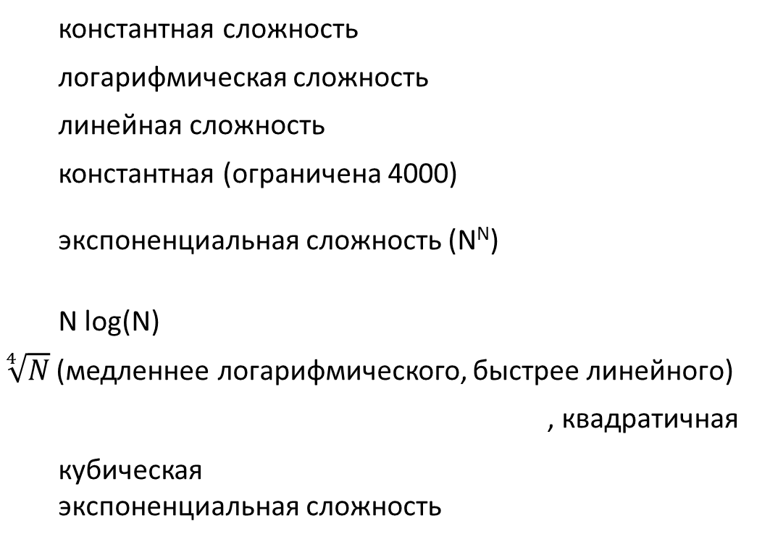


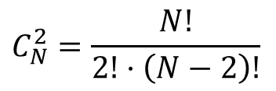
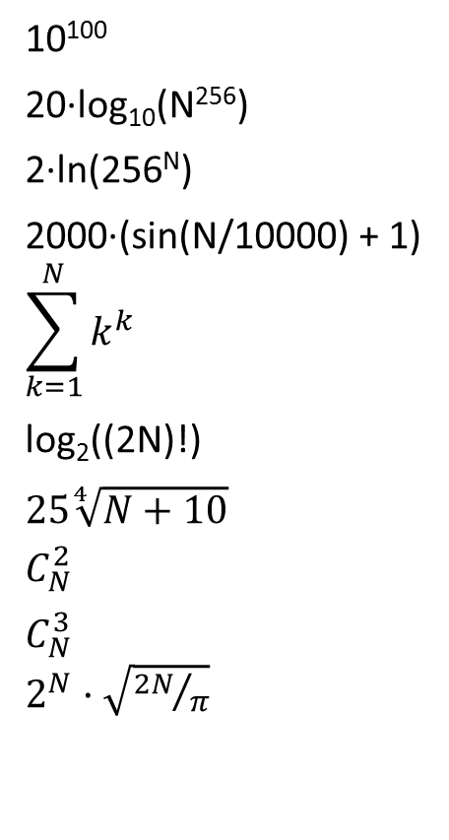
Анализ сложности алгоритмов
Тест: упорядочите алгоритмы по возрастанию класса сложности, если известно количество выполняемых в них операций
класс сложности
2)
3)
5)
1)
9)
6)
4)
7)
8)
10)
10¹⁰⁰
20·log₁₀(N²⁵⁶)
2·ln(256^{N})
2000·(sin(N/10000) + 1)
$$\sum_{k=1}^{N}{k^{k}}$$
log₂((2N)!)
$25\sqrt[4]{N+10}$
$C_{N}^{2}$
$C_{N}^{3}$
$2^{N}·\sqrt{{2N}/π}$
константная сложность
логарифмическая сложность
линейная сложность
константная (ограничена 4000)
экспоненциальная сложность (N^{N})
N log(N)
$\sqrt[4]{N}$ (медленнее логарифмического, быстрее линейного)
, квадратичная
кубическая
экспоненциальная сложность
$$C_{N}^{2}=\frac{N!}{2!·\left(N−2\right)!}$$
$$\sim N·\left(N−1\right)$$
$$\sim N^{2}$$

Slide 24
Вопросы
Асимптотическая оценка сложности алгоритмов.

